Slide 1
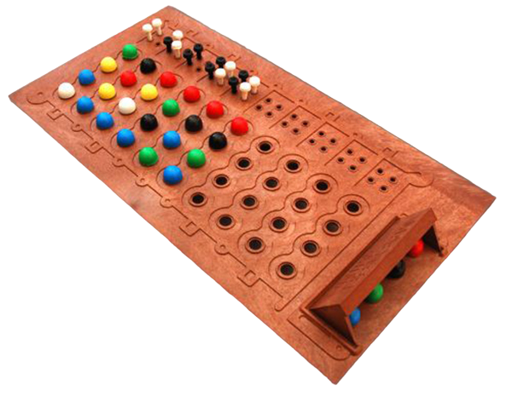
Mastermind Online
Sistemi Distribuiti
Andrea Negri, A.A. 2022/2023

Slide 2
Regole di gioco
Il progetto consiste nella realizzazione di una versione online del gioco da tavolo Mastermind.
Ogni partita è formata da 2 giocatori che si sfideranno. Un giocatore ricopre il ruolo di codificatore (encoder) mentre l’altro ricopre il ruolo di decodificatore (decoder)
Il codificatore sceglie un codice segreto di 4 cifre decimali, e il decodificatore ha 9 tentativi per indovinarlo
Per ogni tentativo effettuato, il decodificatore ottiene degli indizi sulla correttezza del tentativo, in particolare il numero di cifre giuste al posto giusto e il numero di cifre giuste al posto sbagliato
Se il decodificatore indovina il codice entro i 9 tentativi vince, altrimenti vince il codificatore

Slide 3
Obiettivi: generali
Avere le stesse regole della versione fisica
Consentire ai giocatori di creare le lobby, o unirsi ad esse, per sfidarsi
Implementare una versione distribuita di Mastermind

Slide 4
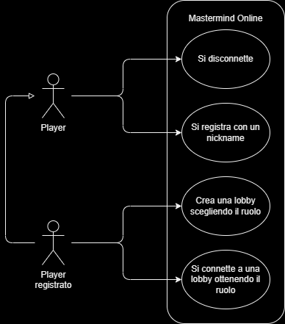
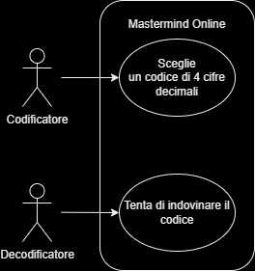
Obiettivi: scenari
Casi d’uso delle funzionalità di connessione
Casi d’uso delle funzionalità di gioco

Slide 5
Analisi Requisiti di connettività
Ogni giocatore deve:
Potersi connettere al server inserendo un nickname univoco
Poter creare una lobby (scegliendo il ruolo) o connettersi a una già esistente (ottenendo il ruolo mancante)
Giocare correttamente la partita

Slide 6
Analisi Requisiti di gioco
Riprendendo le regole di gioco:
Il codificatore a inizio partita sceglie un codice segreto
Scelto il codice il decodificatore ha 9 tentativi per indovinarlo: se ci riesce vince, altrimenti vince il codificatore
Per ogni tentativo vengono forniti gli indizi al decodificatore

Slide 7
Analisi Requisiti di sistema
Architettura client-server
Server:
Web Service con API ReST
Implementato tramite framework Javalin
Utilizzo del protocollo HTTP
Gestisce le lobby e le partite
Client:
Utilizza una CLI per interagire con il sistema

Slide 8
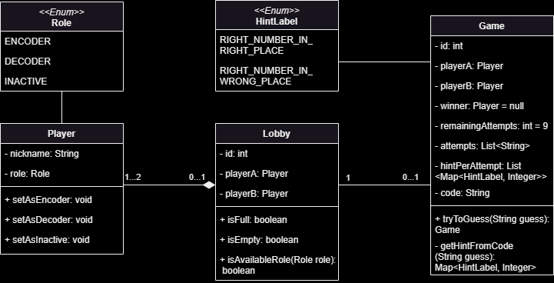
Design Struttura

Slide 9
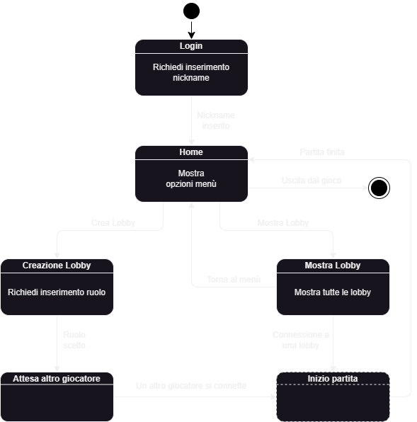
Design Comportamento: stati della lobby

Slide 10
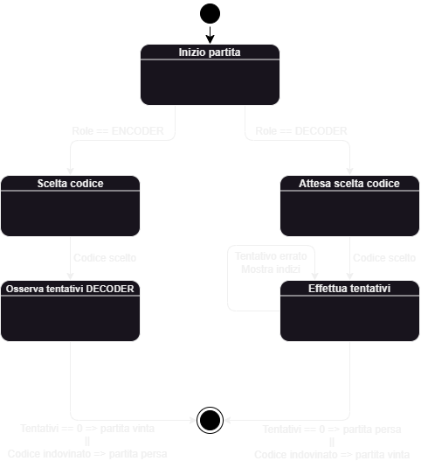
Design Comportamento: stati della partita

Slide 11
Design Comportamento: timer
Il sistema prevede l’utilizzo di alcuni timer per gestire i casi di giocatori inattivi:
Il codificatore ha 45 secondi per scegliere il codice, finiti i quali, se non ha scelto, il decodificatore viene disconnesso automaticamente, mentre il codificatore rimane solo in lobby. Una volta scelto il codice, viene disconnesso anche lui
Scelto il codice il decodificatore ha 45 secondi per effettuare un tentativo, se non lo fa, il codificatore viene disconnesso, e il decodificatore rimane solo in lobby. Una volta effettuato un tentativo, viene disconnesso anche lui

Slide 12
Design Comportamento: heartbeat
Nel sistema è stato implementato un meccanismo di heartbeat per gestire i casi di disconnessioni non volute:
Nel momento in cui un nuovo giocatore si connette al server, il client inizia a inviare un segnale ogni 5 secondi per comunicare che è ancora online
Il server tiene traccia della connettività dei client grazie ai segnali ricevuti
Se il server non riceve alcun segnale da un determinato client per 10 secondi lo considera disconnesso (il relativo giocatore viene eliminato e disconnesso da un eventuale lobby a cui partecipava)

Slide 13
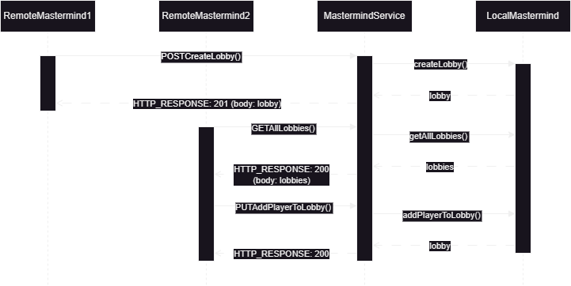
Design Interazioni: creazione, visualizzazione e connessione di una lobby

Slide 14
Implementazione Moduli del progetto
Il progetto consiste di 4 moduli:
Client: contiene la CLI utilizzata dai giocatore per interagire con il sistema
Common: contiene gli elementi del modello, serializzatori e deserializzatori
Server: contiene il Web Service dotato di API ReST grazie al quale i giocatori possono connettersi e giocare
Test

Slide 15
Implementazione Client
Si divide in 2 componenti principali:
MastermindClient: contiene CLI tramite la quale l’utente può interagire con il sistema
RemoteMastermind: è l’implementazione dell’interfaccia Mastermind lato client. Viene utilizzata dal MastermindClient per contattare il server attraverso chiamate HTTP

Slide 16
Implementazione Common
Contiene:
Elementi del modello
Gestore del meccanismo di Heartbeat
Interfaccia Mastermind e sua implementazione locale (LocalMastermind)
Serializzatori e deserializzatori
Elementi di utility

Slide 17
Implementazione Server
Web Service dotato di API ReST
Lavora su 3 risorse (ognuna con un proprio Controller e Api):
Game
Lobby
Player
Agisce sulla versione locale del gioco, cioè LocalMastermind

Slide 18
Implementazione Server: Swagger
Le rotte disponibili sono state documentate con Swagger e consultabili, una volta avviato il server, dal percorso http://[host]/[port]/doc/ui

Slide 19
Implementazione Test e Autovalidazione
Nel modulo test sono presenti appunto i test che verificano la correttezza:
Dei serializzatori e deserializzatori
Della logica delle partite (sia locale che in rete)
Gestione delle lobby (sia in locale che in rete)
Dei giocatori (sia in locale che in rete)
Inoltre, sono state sfruttate le CI/CD Pipeline di GitLab affinché, ad ogni push, vengano eseguiti in automatico i test presenti.

Slide 20
Deployment
Run Server
./gradlew server:run
Run Client
./gradlew --console plain client:run

Slide 21
Esempi d’uso Login, menù principale

Slide 22
Esempi d’uso Creazione lobby

Slide 23
Esempi d’uso Visualizzazione lobby

Slide 24
Esempi d’uso Inizio partita

Slide 25
Esempi d’uso Tentativo effettuato

Slide 26
Esempi d’uso Vittoria decodificatore

Slide 27
Esempi d’uso Vittoria codificatore

Slide 28
Grazie per l’attenzione

